Slide 1
Az értékbecslések pontossága
és az ingatlan statisztika kapcsolata a jelenlegi gazdasági viszonyok között

Slide 2
Min múlik a pontosság?
Költségelvű módszer
Telek értéke (lásd: piaci módszer)
Újraelőállítási költség (költségbecslés)
Hozamelvű módszer
Cash flow
Ráták
Piaci összehasonlító módszer
Piaci adatok, statisztikák
Korrekciók

Slide 3
Költségelvű módszer
Telekértékelés
Van-e relevanciája az építkezésnek?
Létrehozható-e ugyanaz az adott telken?
Piaci szempontok (lásd: piaci módszer)
Felépítmények értékelése
Költségbecslési segédletek;
Megvalósult beruházások tényadatai;
Vállalkozások árajánlatai
Banki iránymutatások;

Slide 4
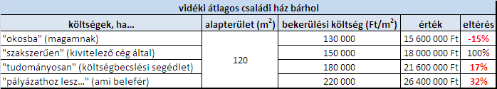
Gyakorlat...
Házi feladat:
Számítsa ki egy 120 m²-es családi ház értékét úgy, hogy a megrendelő egy magánszemély. Ezt követően készítsen értékbecslést ugyanezen lakóházról pályázati dokumentációhoz!
Kérdés: meg tudja-e magyarázni az esetlegesen jelentkező értékkülönbözetet?
Válaszát számítással indokolja! ☺

Slide 5
Hozamszámítás
Cash flow
Vizsgált időszak (határozott, határozatlan);
Bevételek (többnyire bérleti díjak) becslése;
Kiadások (költségek) becslése;
Modell megválasztása (FCF - Free Cash Flow, ECF - Equity Cash Flow, CCF - Capital Cash Flow);
Ráták
CAPM (Capital Asset Pricing Model) modell: r_{i} = r_{f} + β(r_{m} - r_{f})
Pótlékolás módszere (felépítéses módszer: diszkont kamatláb = alapkamatláb + kockázati pótlék)
Banki iránymutatások (kiadott táblázatok)

Slide 6
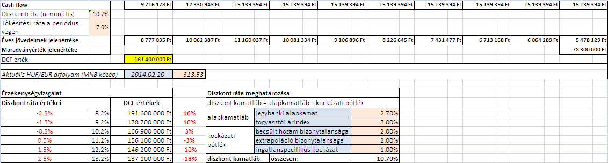
Gyakorlat…
Házi feladat:
Határozza meg az r_{i} értékét az alábbi képlet segítségével: r_{i} = r_{f} + β(r_{m} – r_{f})!
Négy ismeretlen, egy egyenlet.. De ne csüggedjen! Van, ami ezekből becsülhető.. ;)
Akinek szintén 10.7% jött ki a fenti, vidéken lévő , ipari övezeti , átlagos állapotú, telephelyre, az kérem, kézfeltartással jelezze!
Tetszőleges megoldás elfogadható, ha a kapott érték (legalább) hasonló.. ☺

Slide 7
Piaci összehasonlító elemzés
Összehasonlító adatok – alaphalmaz
Adat forrása (NAV, saját adatbázis, hirdetések)
Adat áfa-tartalma (NAV, hirdetés)
Vételár vs. megállapított érték (NAV)
Adat információ tartalma (NAV)
Összehasonlító adatok – szűkített halmaz
Korrekciók mértéke (statisztika, trendek)
Korrekciók típusa (PM rendelet vs. hozzáférhető adatok

Slide 8
Pontos érték  részletes, hiteles adatok
Adatszolgáltatásra vonatkozó jogszabályok
33/2007. (XII. 23.) PM rendelet az ingatlanok forgalmi értékadatainak szolgáltatási rendjéről és az adatszolgáltatás igazgatási szolgáltatási díjáról;
40/2006. (XII. 25.) PM rendelet az illetékekkel kapcsolatos ügyiratok kezeléséről, valamint az illetékek kiszabásáról, elszámolásáról és könyveléséről;
1990. évi XCIII. törvény az illetékekről;

Slide 9
Hozzáférhető adatok
Általános adatszolgáltatás (10 millió Ft-os kérdés)
közterület megnevezése és jellege (sok esetben hiányzik),
külterületen lévő ingatlan jellege (általában gyűjtőfogalom, nem használható semmire),
az illetékkötelezettség keletkezésének éve (általában az adásvétel kelte),
az illetékkiszabás alapjául szolgáló, forintban meghatározott forgalmi érték (nem feltétlenül egyezik az adásvételi árral!!),
az ingatlan m²-ben meghatározott alapterülete, amennyiben az rendelkezésre áll (csak a telek területe, illetve a közös tulajdoni illetőség nagysága!!),
nem adható ki adat, ha csak egy ingatlan felel meg a kérésnek (pedig sok olyan kistelepülés lehet, ahol összesen egy adásvétel történik évente)

Slide 10
Hozzáférhető adatok
Részletes adatszolgáltatás (15 millió Ft-os kérdés)
a visszterhes vagyonszerzési ügyekben tartott helyszíni szemlén felvett adatok alapján történik (pedig van, hogy ki sem mennek),
szerződés jellege (adásvétel, csere, öröklés, ajándékozás),
szerződés szerinti és megállapított érték,
Elhelyezkedés (pontos cím és hrsz. nélkül),
Megközelíthetőség (közútkapcsolat),
Övezet jellege
Fekvés (külterület, belterület, zártkert),
Közművesítettség,
Művelési ág (minőségi osztály, kataszteri jövedelem),
Építés, felújítás éve, állapot, állag
Hasznos alapterület, szoba-, fürdőszobaszám, komfortfokozat,
Műszaki adatok (építési mód, tetőszerkezet, belmagasság, fűtés, stb.),
HIÁNYOS!!

Slide 11

Ingatlanstatisztika, árindexek
Budapestre sokféle statisztika létezik, vidékre csak elvétve készül (pedig a 4.4 millió lakóingatlannak csak kb. a 20%-a fővárosi);
Nagy „statisztikusok”:
KSH (NAV adatbázis alapján, részletesen 2007-től; főként országos trendek, a részletekért fizetni kell)
OTP Értéktérkép (NAV adatbázis alapján, hibás-hiányos adatok kiszűrése, adathiány esetén interpoláció; bázisév: 2008)
FHB Lakásárindex (saját és NAV adatbázis, 1998-tól – ELTINGA, ELTEcon; főként országos vagy fővárosi trendek, bázisév: 2000; a részletek itt is fizetősek )
Fürödtek még:
Duna House Barométer (saját adatbázis, interpoláció; tranzakciószám-becslés, keresleti index, panel- és téglalakás árindex, stb.)
Otthontérkép (Central European Media & Publishing + Eltinga; webes felületű térinformatikai alkalmazás)

Slide 12
A statisztika módszerei
Rétegmintás módszer
Az ingatlanokat tulajdonságaik alapján csoportokra (rétegekre) osztják és csak a több szempontból is hasonlókat vetik össze. Ha sok a réteg , szűkül a minta.
Többszöri eladások módszere
Az összevetést többször a piacra került ingatlanok árának vizsgálatára korlátozza, így az ingatlanok különbözősége miatti hibalehetőségek kizárhatók. Alapvetően szűk minta.
Hedonikus módszer
A módszer azon az elméleti meggondoláson alapszik, hogy az ingatlan értékét annak tulajdonságai határozzák meg, mely tulajdonságok paraméterezhetők. Vagyis egy ingatlan értéke egyenlő a tulajdonságai értékének összegével. Rendkívül információigényes, nagy számításigényű eljárás.
Értékbecslésen alapuló módszer
Bizonyos országokban az ingatlanokra vonatkozó értékbecslések hosszabb idő óta rendelkezésre állnak, így azokkal a statisztikai mutatók finomíthatók, a hibák simíthatók. Szűk minta, (nálunk pl.) nehezen összevethető értékbecslések.

Slide 13
Mennyire használható?
Átlagárakat jól mutat
Tendencia látható (bár azért jósolni ez sem tud)
Mutatós grafikonok, színes térképek készíthetők
Doktori disszertációk témája lehet
Nagy számosságú portfóliók (speciális szoftverrel, statisztikai módszerekkel) gyorsan értékelhetők
A „háromadatos” értékbecslő számára azonban túlságosan bonyolult, körülményes, közvetlen értékelésre nem használható

Slide 14
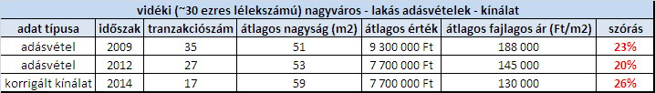
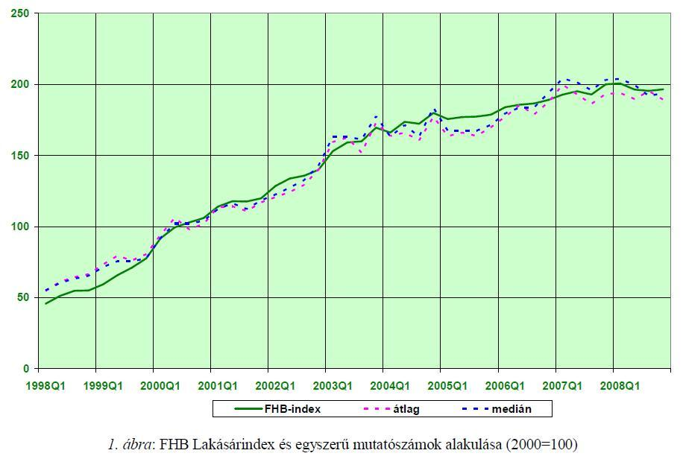
Gyakorlat…
Forrás: FHB Lakásárindex, módszertani ismertető

Slide 15
Összegzés
A pontos értékbecslés alapja a részletes összehasonlító adat (a PM rendelet szerinti korrekciók töredéke sem alkalmazható, hiszen a szükséges adatok nem állnak rendelkezésre)
Ma már a kínálati adatok sokkal jobbak, mint a hozzáférhető adásvételi adatok (sok paraméter, számtalan fotó, gyakran pontos cím)
A készülő statisztikák „belterjesek”, nem ritkán egymásnak ellentmondóak, ingyenesen nem hozzáférhetőek, nem elég részletesek
A NAV féltve őrzött, korlátozott hozzáférésű, prémium (ár)kategóriás adatai a legfontosabb potenciális felhasználók számára szinte használhatatlanok, csak nagy számosság esetén statisztikai célokra jók
Az elérhető pontosság így alapesetben +/-20% körül lehet.

Slide 16
Köszönjük a figyelmet!
Rinpócse ‘94. Kft.
4030 Debrecen, Csigekert utca 51/B.
ertekbecslés@rinpocse.hu

